Slide 1
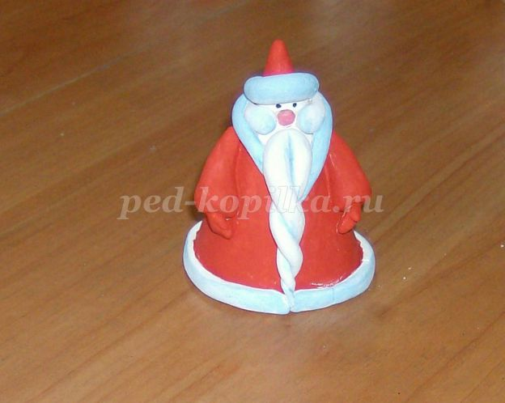
ПРОЕКТ: «Дед Мороз из соленого теста»
Выполнила ученица 11 класса
Редькина Татьяна
МАОУ «Бизинская СОШ»
Предмет: технология
Учитель: Бобова М.В
2016г

Slide 2
Назначение…цель…задачи…
Назначение проекта: украшение интерьера, изготовление подарков к Новому году. Цель: развитие творческих способностей средствами тестопластики. Задачи: - формировать умения и навыки работы с пластичными материалами, - развивать мелкую моторику пальцев, - обогащать и расширять художественный опыт.

Slide 3
СОЛЕНОЕ ТЕСТО…
Соленое тесто – удивительный материал для лепки разных композиций и фигур: пластичный, мягкий, нежный. Особенно он удобен для выполнения детских поделок, так как имеет массу достоинств по сравнению с пластилином и глиной. Тесто не пачкает руки и не прилипает. А при правильном, пропорциональном замесе не трескается, не крошится и хранится довольно долго. Лепкой из солёного теста с огромным интересом занимаются дети. В преддверие Нового года я решила изготовить сувенир из соленого теста. Изделие должно было быть простым в исполнении, но оригинальным и интересным. Мной была придумана и разработана фигурка Дедушки Мороза, состоящая их нескольких деталей. С таким изделием справится даже маленький мастер!

Slide 4
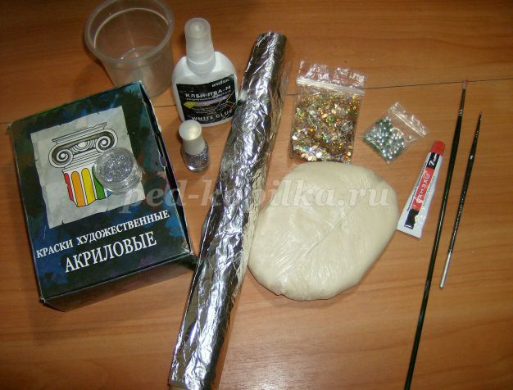
Для изготовления сувенира нам понадобится…
- соленое тесто - фольга - клей (ПВА, «Момент») - краски художественные акриловые - кисточки - баночка для воды

Slide 5
Рецепт соленого теста…
Рецепт теста: мука – 200 гр, соль – 200 гр, вода – 125 гр , чуть-чуть клей ПВА (примерно половину чайной ложки). Замешиваем крутое тесто, так чтобы не липло к рукам, было эластичное. Чтобы не высохло, готовое тесто нужно хранить в полиэтиленовом пакете.

Slide 6
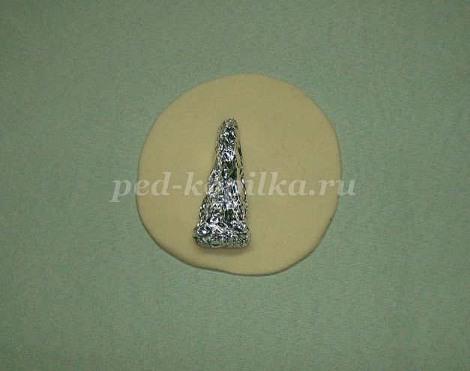
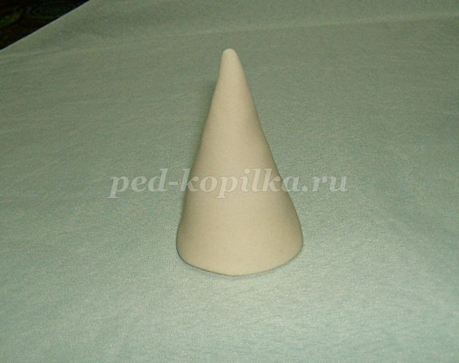
Первый шаг
Из небольшого куска теста скатываем шарик и сплющиваем его. Ставим на него смятый в форме конуса фольгу. Фольга нужна для создания объема изделия. Оставив фольгу внутри теста, раскатываем конус – основу изделия.

Slide 7
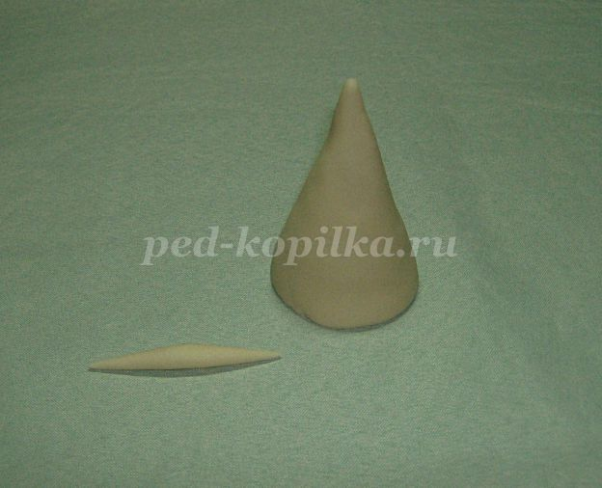
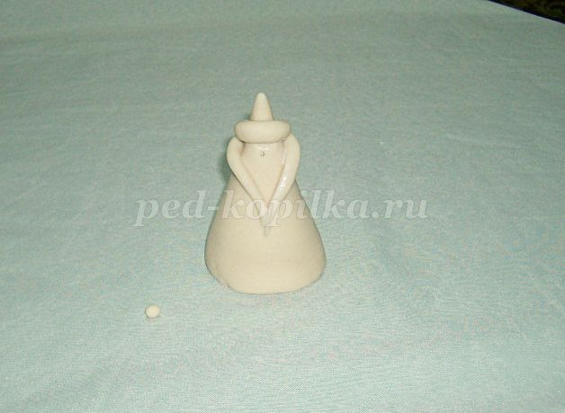
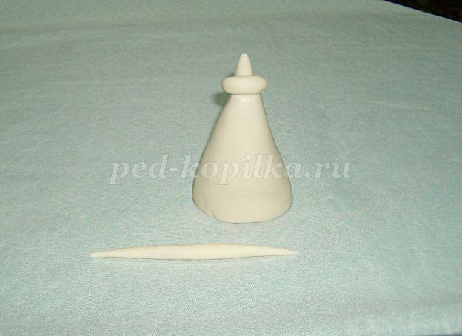
Второй шаг
Начинаем оформление изделия. Нащипываем от куска теста небольшую часть и скатаем колбаску с острыми концами. Прикрепляем колбаску к основе изделия – конусу сверху, оставив небольшую часть. Эта часть – шапочка Деда Мороза, колбаска – «мех» шапочки. Снова скатаем колбаску, чуть длиннее предыдущей, закрепляем ее к изделию в форме воротника, сзади колбаска касается «меха» шапочки, спереди ее острые концы свисают книзу. Из крохотного кусочка скатаем шарик – нос Деда Мороза. Место его соединения обозначаем зубочисткой.

Slide 8
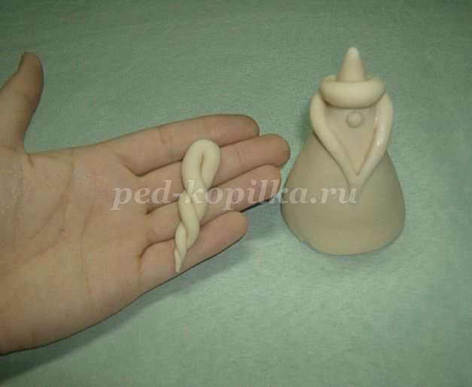
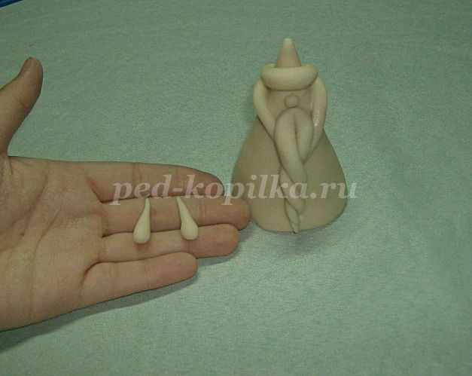
Третий шаг
Шарик – нос прикрепляем к обозначенному месту. Снова скатаем колбаску с острыми концами, изогнем ее с середины и прокручиваем (вьем, как веревку), концы чуть защипываем (прижимаем). Таким образом, мы изготовили бороду. Ее скрепляем к голове. Усы делаем из двух кусочков теста каплевидной формы. При соединении их немного сплющиваем

Slide 9
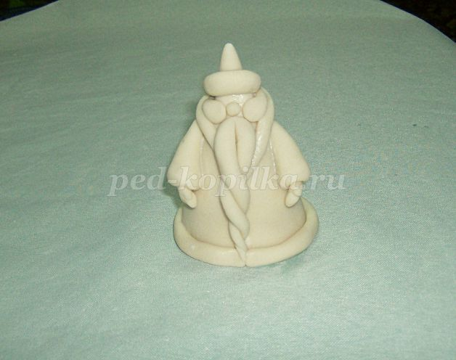
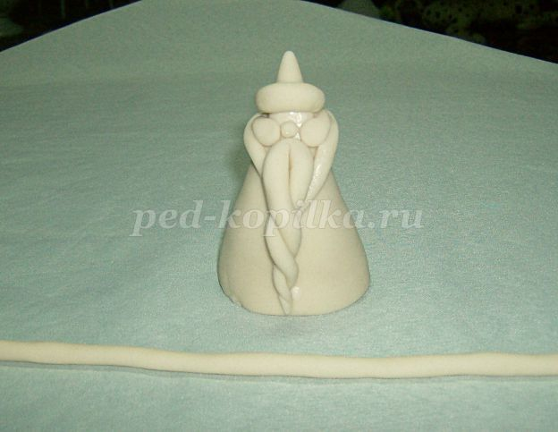
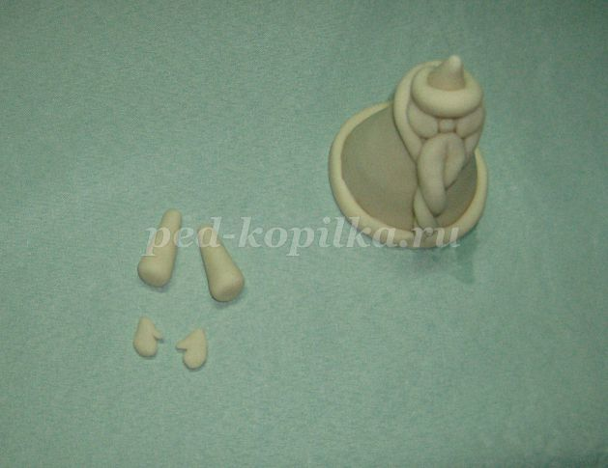
Четвертый шаг
Скатаем колбаску для «меха» шубки Деда Мороза. При креплении ее внизу шубки, немного придавливаем. Для рук скатаем колбаски с расширением от плеча к запястью, делаем в них углубления для рукавичек. Рукавички формируем из лепешек и вставляем в рукава. Таким образом, основное изделие готово. Сушим его в комнатной температуре примерно сутки.

Slide 10
Пятый шаг
Высохшее изделие раскрашиваем акриловыми красками. Шапочку, шубу, рукавички, носик красим красным цветом. «Меха», бороду, усы – бледно-синим.

Slide 11
ЛИТЕРАТУРА
http://ped-kopilka.ru/blogs/shigapova-gulnaz/master-klas-ded-moroz-iz-sol-nogo-testahttp://kladraz.ru/blogs/lyutikova-tatjana/master-klas-po-izgotovleniyu-elochnoi-igrushki-ded-moroz-v-netradicionoi-tehnike-testoplastika.html.html

Slide 12
СПАСИБО ЗА ВНИМАНИЕ!!!

